Slide 1
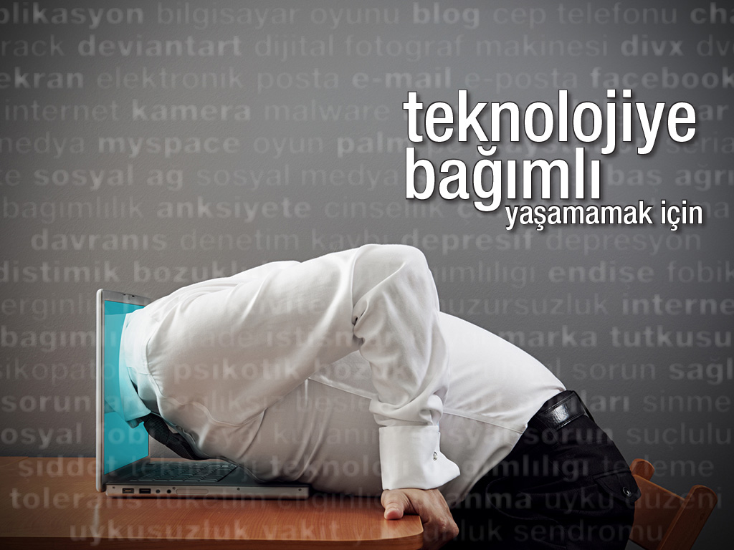
Notes:
Bu sunudaki içeriğin daha ayrıntılı hâline Yeşilay tarafından lise çağı öğrencilerine ve çocuklara yönelik hazırlanmış aşağıdaki kitapçıktan ulaşabilirsiniz:
Teknolojiye Bağımlı Yaşamamak İçin, Mehmet Dinç, 2014, İstanbul, Yeşilay TBM Alan Kitaplığı Dizisi No: 4.

Slide 2
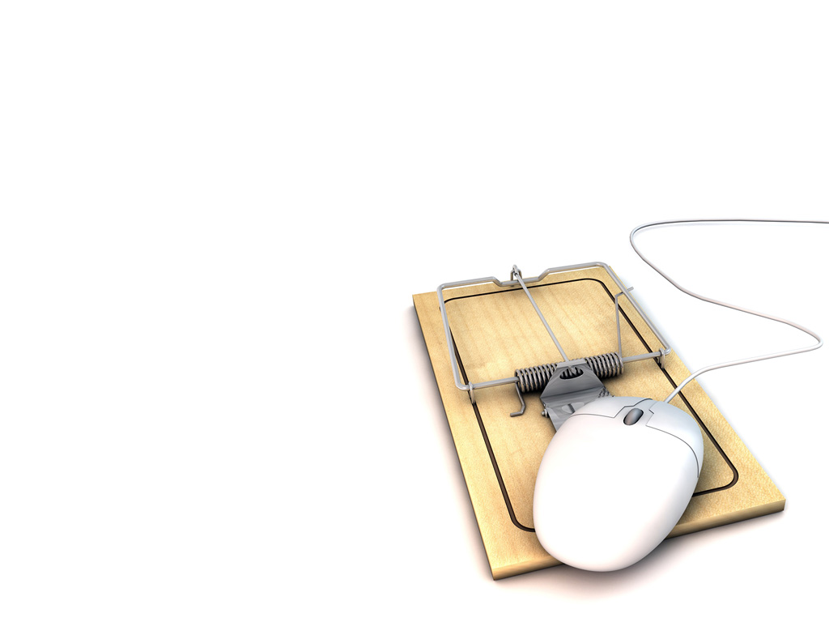
Teknoloji Bağımlılığı Nedir?
Notes:
Ayrıca bakınız: Teknolojiye Bağımlı Yaşamamak İçin adlı Yeşilay tarafından hazırlanmış kitapçık, s. 2.

Slide 3
Teknoloji Bağımlılığı Nedir?
Teknoloji bağımlılığı, teknolojiyi kullanmada ve onunla ilişkide kişinin iradesini kaybetmesi, kendini denetleyememesi ve onsuz bir yaşam sürememeye başlaması hâlidir.
Teknoloji bağımlısı olan kişide teknoloji kullanımı ve onunla bağlantılı eylemler kişinin hayatının ciddi bir bölümünü kaplar, kişi yapmak zorunda olduğu işleri yapmaz veya durmadan erteler.
Notes:
Ayrıca bakınız: Teknolojiye Bağımlı Yaşamamak İçin adlı Yeşilay tarafından hazırlanmış kitapçık, s. 2.

Slide 4
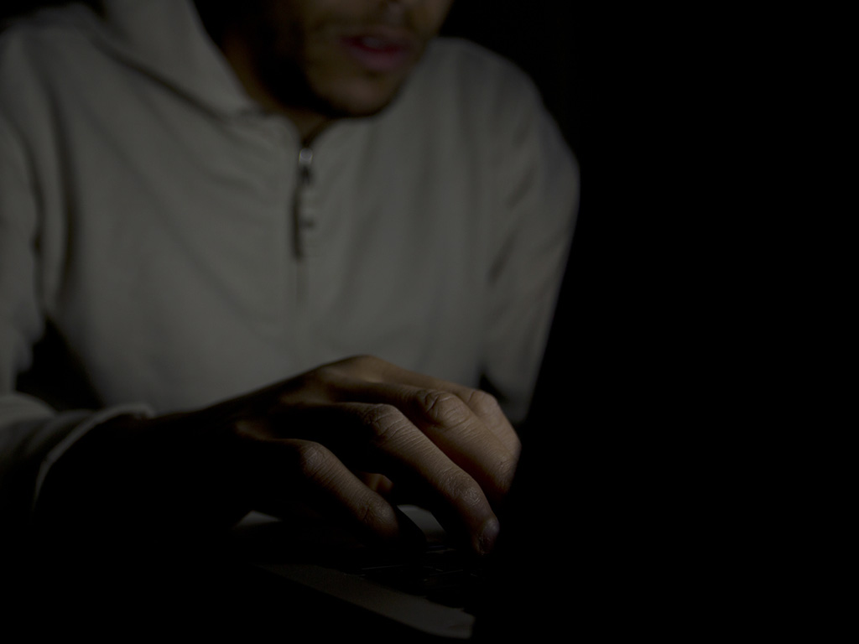
Adım Adım Teknoloji Bağımlılığı
Deneysel Kullanım: Merak
Kişi herhangi bir şekilde bir site, bir oyun, bir uygulama veya benzer bir teknoloji ürününden haberdar olur, onu merak eder ve dener.
Sosyal Kullanım: Grupla Olmak
Kişinin belli bir teknolojik ürünü devamlı ve düzenli olarak kullanan bir çevresi vardır, o çevreye girmek veya grup içinde kalmak üzere kendisi de kullanır, grubun gündemine dâhil olur, dışında kalmaktan kurtulur.
Operasyonel Kullanım: Belli Bir Amaç Gütmek
Kişi zevk almak, problemlerden kaçmak, boş zaman doldurmak, can sıkıntısından kurtulmak, insanlardan uzak kalmak gibi bir amaçla bir teknolojik ürünü kullanmaya başlar ve kullanmaya devam eder.
Bağımlı Kullanım: Sorunun Ağına Takılıp Kalmak
Kişinin artık kullanmak için herhangi bir sebebe ihtiyacı yoktur, bütün zamanını ve eylemlerini sırf bağlandığı teknoloji ürününe göre belirler ve o ürün için hasreder.
Notes:
Ayrıca bakınız: Teknolojiye Bağımlı Yaşamamak İçin adlı Yeşilay tarafından hazırlanmış kitapçık, s. 4-5 ve 6-7.

Slide 5
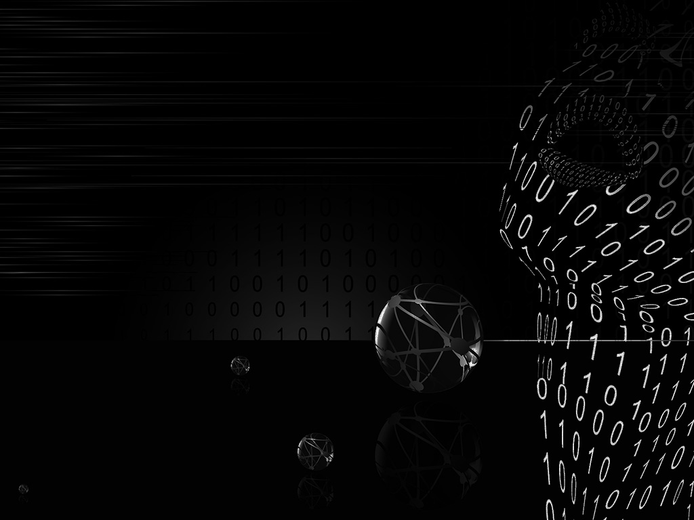
Zararı Ne?
Düşünce süreçleri bozulabilir.
Kişiler arası duyarlılıklar azalabilir.
Genel sağlık düzeyi düşebilir.
Obsesif, depresif, kaygılı, düşmanca, fobik, paranoid düşünceler artabilir.
Çocuk ve gençlerde sosyal gelişim gerileyebilir.
Öz güven gerilemesi oluşabilir.
Sosyal kaygı düzeyi ve saldırganlık artabilir.
Yalnızlaşma, yüz yüze ilişki kurmakta güçlük yaşama gibi sorunlar ortaya çıkabilir.
Çocukların beyinlerindeki temporal dopaminerjik aktivitede artış olabilir.
Hiperaktivite bozukluğu gelişebilir.
Anksiyete bozukluğu, psikotik bozukluk, depresyon veya distimik bozukluk, duygudurum bozukluğu, madde kullanımı gibi psikiyatrik sorunlar yaşanabilir.
Notes:
Ayrıca bakınız: Teknolojiye Bağımlı Yaşamamak İçin adlı Yeşilay tarafından hazırlanmış kitapçık, s. 8-9 ve 10-11.

Slide 6
Teknoloji Bağımlısının Yolundaki Duraklar
Her geçen gün kullanım artar.
Yoksunluk sendromu yaşanır.
Kontrol çabaları başarısız olur.
Teknolojik aracı yahut ürünü kullanmak bağımlının hayatının merkezine oturur.
Bağımlının hayatı gitgide fakirleşir.
Bağımlı bağımlı olduğu ürünle düşündüğünden ve planladığından daha uzun süre harcamaya başlar.
Bedensel sorunlar ortaya çıkmaya başlar.
Psikolojik gelişim yara alır.
Duygudurum bozulur.
Bağımlı, yakınlarıyla çatışmalar ve kavgalar yaşar.
Teknoloji bağımlısı yapması gereken işleri yapmaz, sorumluluklarını yerine getirmez; işlevsellik bozulur.
Zihin kilitlenir.
Yalanlar söylenir.
Uyku düzeni bozulur.
Yemek düzeni bozulur.
Notes:
Ayrıca bakınız: Teknolojiye Bağımlı Yaşamamak İçin adlı Yeşilay tarafından hazırlanmış kitapçık, s. 14-19.

Slide 7
Teknoloji Bağımlısının Bu Kötü Yola Girmesinin Kökündeki Sebepler Nelerdir?
Kontrolsüz ve ölçüsüz kullanımın ne olduğuna dair bilgi eksikliği
Bağımlılığın sonuçlarını bilmemek veya önemsememek
Merak duygusunu kontrol edememek
Bağımlı arkadaş çevresinin içerisinde bulunmak
Can sıkıntısı ve yapacak daha iyi bir şey bulamamak
Dışlanma korkusuyla arkadaşlarının her istediğini kabul etmek
Problemleri nasıl çözeceğini bilmemek ve sorunları çözmek yerine teknolojiye yönelmek
Dürtüleri kontrol etmekte zorlanmak
Aşırı içekapanıklık
Çevre tarafından beğenilmeme korkusu
Karamsar düşünce yapısı
Hayatta doğru bir hedef bulamamak
Öz güven duygusu eksikliği
Hayatı sevmemek
Sosyal ilişki kuramamak
Kendini tanımamak ve gerçek hayatta yapabileceklerini bilmemek
Gerçek dünyada başarılamayan şeyleri sanal dünyada elde etmeye çalışmak
Notes:
Ayrıca bakınız: Teknolojiye Bağımlı Yaşamamak İçin adlı Yeşilay tarafından hazırlanmış kitapçık, s. 20-21.

Slide 8
Benim Durumum Ne Acaba?
Cevabınız | Puanınız
Nadiren | 1 puan
Zaman zaman | 2 puan
Sık sık | 3 puan
Çoğu zaman | 4 puan
Her zaman | 5 puan
Soruları okuyup kendinizi değerlendiriniz. Kendinize yukarıdaki puanlardan uygun olanı veriniz ve verdiğiniz puanı not ediniz. Testin sonunda puanlarınızı toplayınız. Böylece internet ve teknoloji bağımlılığı konusunda durumunuzu belirlemiş olacaksınız.
1) İnternete girdiğinizde düşündüğünüzden daha uzun bir süre kaldığınızı ne sıklıkta fark ediyorsunuz?
Notes:
Ayrıca bakınız: Teknolojiye Bağımlı Yaşamamak İçin adlı Yeşilay tarafından hazırlanmış kitapçık, s. 22-25.

Slide 9
Benim Durumum Ne Acaba?
Cevabınız | Puanınız
Nadiren | 1 puan
Zaman zaman | 2 puan
Sık sık | 3 puan
Çoğu zaman | 4 puan
Her zaman | 5 puan
Soruları okuyup kendinizi değerlendiriniz. Kendinize yukarıdaki puanlardan uygun olanı veriniz ve verdiğiniz puanı not ediniz. Testin sonunda puanlarınızı toplayınız. Böylece internet ve teknoloji bağımlılığı konusunda durumunuzu belirlemiş olacaksınız.
2) Daha fazla internette kalmak için evdeki sorumluluklarınızı ne sıklıkta ihmal ediyorsunuz?
Notes:
Ayrıca bakınız: Teknolojiye Bağımlı Yaşamamak İçin adlı Yeşilay tarafından hazırlanmış kitapçık, s. 22-25.

Slide 10
Benim Durumum Ne Acaba?
Cevabınız | Puanınız
Nadiren | 1 puan
Zaman zaman | 2 puan
Sık sık | 3 puan
Çoğu zaman | 4 puan
Her zaman | 5 puan
Soruları okuyup kendinizi değerlendiriniz. Kendinize yukarıdaki puanlardan uygun olanı veriniz ve verdiğiniz puanı not ediniz. Testin sonunda puanlarınızı toplayınız. Böylece internet ve teknoloji bağımlılığı konusunda durumunuzu belirlemiş olacaksınız.
3) İnternetin heyecanını dostlarınızın yakınlığına ne sıklıkta tercih ediyorsunuz?
Notes:
Ayrıca bakınız: Teknolojiye Bağımlı Yaşamamak İçin adlı Yeşilay tarafından hazırlanmış kitapçık, s. 22-25.

Slide 11
Benim Durumum Ne Acaba?
Cevabınız | Puanınız
Nadiren | 1 puan
Zaman zaman | 2 puan
Sık sık | 3 puan
Çoğu zaman | 4 puan
Her zaman | 5 puan
Soruları okuyup kendinizi değerlendiriniz. Kendinize yukarıdaki puanlardan uygun olanı veriniz ve verdiğiniz puanı not ediniz. Testin sonunda puanlarınızı toplayınız. Böylece internet ve teknoloji bağımlılığı konusunda durumunuzu belirlemiş olacaksınız.
4) İnternet üzerinden yeni biriyle arkadaşlığı ne sıklıkta kuruyorsunuz?
Notes:
Ayrıca bakınız: Teknolojiye Bağımlı Yaşamamak İçin adlı Yeşilay tarafından hazırlanmış kitapçık, s. 22-25.

Slide 12
Benim Durumum Ne Acaba?
Cevabınız | Puanınız
Nadiren | 1 puan
Zaman zaman | 2 puan
Sık sık | 3 puan
Çoğu zaman | 4 puan
Her zaman | 5 puan
Soruları okuyup kendinizi değerlendiriniz. Kendinize yukarıdaki puanlardan uygun olanı veriniz ve verdiğiniz puanı not ediniz. Testin sonunda puanlarınızı toplayınız. Böylece internet ve teknoloji bağımlılığı konusunda durumunuzu belirlemiş olacaksınız.
5) Hayatınızdaki insanlar internette geçirdiğiniz süre konusunda ne sıklıkta şikâyet ediyorlar?
Notes:
Ayrıca bakınız: Teknolojiye Bağımlı Yaşamamak İçin adlı Yeşilay tarafından hazırlanmış kitapçık, s. 22-25.

Slide 13
Benim Durumum Ne Acaba?
Cevabınız | Puanınız
Nadiren | 1 puan
Zaman zaman | 2 puan
Sık sık | 3 puan
Çoğu zaman | 4 puan
Her zaman | 5 puan
Soruları okuyup kendinizi değerlendiriniz. Kendinize yukarıdaki puanlardan uygun olanı veriniz ve verdiğiniz puanı not ediniz. Testin sonunda puanlarınızı toplayınız. Böylece internet ve teknoloji bağımlılığı konusunda durumunuzu belirlemiş olacaksınız.
6) İnternette geçirdiğiniz zaman nedeniyle işinizde ya da derslerinizde ne sıklıkta problem yaşıyorsunuz?
Notes:
Ayrıca bakınız: Teknolojiye Bağımlı Yaşamamak İçin adlı Yeşilay tarafından hazırlanmış kitapçık, s. 22-25.

Slide 14
Benim Durumum Ne Acaba?
Cevabınız | Puanınız
Nadiren | 1 puan
Zaman zaman | 2 puan
Sık sık | 3 puan
Çoğu zaman | 4 puan
Her zaman | 5 puan
Soruları okuyup kendinizi değerlendiriniz. Kendinize yukarıdaki puanlardan uygun olanı veriniz ve verdiğiniz puanı not ediniz. Testin sonunda puanlarınızı toplayınız. Böylece internet ve teknoloji bağımlılığı konusunda durumunuzu belirlemiş olacaksınız.
7) Bir şey yapmadan önce e-mailinizi ne sıklıkta kontrol ediyorsunuz?
Notes:
Ayrıca bakınız: Teknolojiye Bağımlı Yaşamamak İçin adlı Yeşilay tarafından hazırlanmış kitapçık, s. 22-25.

Slide 15
Benim Durumum Ne Acaba?
Cevabınız | Puanınız
Nadiren | 1 puan
Zaman zaman | 2 puan
Sık sık | 3 puan
Çoğu zaman | 4 puan
Her zaman | 5 puan
Soruları okuyup kendinizi değerlendiriniz. Kendinize yukarıdaki puanlardan uygun olanı veriniz ve verdiğiniz puanı not ediniz. Testin sonunda puanlarınızı toplayınız. Böylece internet ve teknoloji bağımlılığı konusunda durumunuzu belirlemiş olacaksınız.
8) İşteki veya dersteki performansınız ya da üretkenliğiniz ne sıklıkta internet sebebiyle düşüyor?
Notes:
Ayrıca bakınız: Teknolojiye Bağımlı Yaşamamak İçin adlı Yeşilay tarafından hazırlanmış kitapçık, s. 22-25.

Slide 16
Benim Durumum Ne Acaba?
Cevabınız | Puanınız
Nadiren | 1 puan
Zaman zaman | 2 puan
Sık sık | 3 puan
Çoğu zaman | 4 puan
Her zaman | 5 puan
Soruları okuyup kendinizi değerlendiriniz. Kendinize yukarıdaki puanlardan uygun olanı veriniz ve verdiğiniz puanı not ediniz. Testin sonunda puanlarınızı toplayınız. Böylece internet ve teknoloji bağımlılığı konusunda durumunuzu belirlemiş olacaksınız.
9) İnternette ne yaptığınız sorulduğunda ne sıklıkta saldırgan ya da ketum oluyorsunuz?
Notes:
Ayrıca bakınız: Teknolojiye Bağımlı Yaşamamak İçin adlı Yeşilay tarafından hazırlanmış kitapçık, s. 22-25.

Slide 17
Benim Durumum Ne Acaba?
Cevabınız | Puanınız
Nadiren | 1 puan
Zaman zaman | 2 puan
Sık sık | 3 puan
Çoğu zaman | 4 puan
Her zaman | 5 puan
Soruları okuyup kendinizi değerlendiriniz. Kendinize yukarıdaki puanlardan uygun olanı veriniz ve verdiğiniz puanı not ediniz. Testin sonunda puanlarınızı toplayınız. Böylece internet ve teknoloji bağımlılığı konusunda durumunuzu belirlemiş olacaksınız.
10) Hayatınızla alakalı sizi rahatsız eden düşünceleri ne sıklıkta interneti kullanarak zihninizden uzaklaştırıyorsunuz?
Notes:
Ayrıca bakınız: Teknolojiye Bağımlı Yaşamamak İçin adlı Yeşilay tarafından hazırlanmış kitapçık, s. 22-25.

Slide 18
Benim Durumum Ne Acaba?
Cevabınız | Puanınız
Nadiren | 1 puan
Zaman zaman | 2 puan
Sık sık | 3 puan
Çoğu zaman | 4 puan
Her zaman | 5 puan
Soruları okuyup kendinizi değerlendiriniz. Kendinize yukarıdaki puanlardan uygun olanı veriniz ve verdiğiniz puanı not ediniz. Testin sonunda puanlarınızı toplayınız. Böylece internet ve teknoloji bağımlılığı konusunda durumunuzu belirlemiş olacaksınız.
11) Ne sıklıkta kendinizi tekrar ne zaman internete gireceğinizi düşünürken buluyorsunuz?
Notes:
Ayrıca bakınız: Teknolojiye Bağımlı Yaşamamak İçin adlı Yeşilay tarafından hazırlanmış kitapçık, s. 22-25.

Slide 19
Benim Durumum Ne Acaba?
Cevabınız | Puanınız
Nadiren | 1 puan
Zaman zaman | 2 puan
Sık sık | 3 puan
Çoğu zaman | 4 puan
Her zaman | 5 puan
Soruları okuyup kendinizi değerlendiriniz. Kendinize yukarıdaki puanlardan uygun olanı veriniz ve verdiğiniz puanı not ediniz. Testin sonunda puanlarınızı toplayınız. Böylece internet ve teknoloji bağımlılığı konusunda durumunuzu belirlemiş olacaksınız.
12) İnternetin olmadığı bir hayatın boş, keyifsiz ve sıkıcı olacağını ne sıklıkta düşünüyorsunuz?
Notes:
Ayrıca bakınız: Teknolojiye Bağımlı Yaşamamak İçin adlı Yeşilay tarafından hazırlanmış kitapçık, s. 22-25.

Slide 20
Benim Durumum Ne Acaba?
Cevabınız | Puanınız
Nadiren | 1 puan
Zaman zaman | 2 puan
Sık sık | 3 puan
Çoğu zaman | 4 puan
Her zaman | 5 puan
Soruları okuyup kendinizi değerlendiriniz. Kendinize yukarıdaki puanlardan uygun olanı veriniz ve verdiğiniz puanı not ediniz. Testin sonunda puanlarınızı toplayınız. Böylece internet ve teknoloji bağımlılığı konusunda durumunuzu belirlemiş olacaksınız.
13) İnternetteyken meşgul edildiğinizde ne sıklıkta bağırıyor, sinirleniyor ya da sıkılmış duruyorsunuz?
Notes:
Ayrıca bakınız: Teknolojiye Bağımlı Yaşamamak İçin adlı Yeşilay tarafından hazırlanmış kitapçık, s. 22-25.

Slide 21
Benim Durumum Ne Acaba?
Cevabınız | Puanınız
Nadiren | 1 puan
Zaman zaman | 2 puan
Sık sık | 3 puan
Çoğu zaman | 4 puan
Her zaman | 5 puan
Soruları okuyup kendinizi değerlendiriniz. Kendinize yukarıdaki puanlardan uygun olanı veriniz ve verdiğiniz puanı not ediniz. Testin sonunda puanlarınızı toplayınız. Böylece internet ve teknoloji bağımlılığı konusunda durumunuzu belirlemiş olacaksınız.
14) Gece geç vakitlere kadar internette olduğunuz için ne sıklıkta uykusuz kalıyorsunuz?
Notes:
Ayrıca bakınız: Teknolojiye Bağımlı Yaşamamak İçin adlı Yeşilay tarafından hazırlanmış kitapçık, s. 22-25.

Slide 22
Benim Durumum Ne Acaba?
Cevabınız | Puanınız
Nadiren | 1 puan
Zaman zaman | 2 puan
Sık sık | 3 puan
Çoğu zaman | 4 puan
Her zaman | 5 puan
Soruları okuyup kendinizi değerlendiriniz. Kendinize yukarıdaki puanlardan uygun olanı veriniz ve verdiğiniz puanı not ediniz. Testin sonunda puanlarınızı toplayınız. Böylece internet ve teknoloji bağımlılığı konusunda durumunuzu belirlemiş olacaksınız.
15) İnternette olmadığınızda internete ne zaman geri döneceğinizle ne sıklıkta meşgul oluyorsunuz veya internette olduğunuzu ne sıklıkta hayal ediyorsunuz?
Notes:
Ayrıca bakınız: Teknolojiye Bağımlı Yaşamamak İçin adlı Yeşilay tarafından hazırlanmış kitapçık, s. 22-25.

Slide 23
Benim Durumum Ne Acaba?
Cevabınız | Puanınız
Nadiren | 1 puan
Zaman zaman | 2 puan
Sık sık | 3 puan
Çoğu zaman | 4 puan
Her zaman | 5 puan
Soruları okuyup kendinizi değerlendiriniz. Kendinize yukarıdaki puanlardan uygun olanı veriniz ve verdiğiniz puanı not ediniz. Testin sonunda puanlarınızı toplayınız. Böylece internet ve teknoloji bağımlılığı konusunda durumunuzu belirlemiş olacaksınız.
16) İnternetteyken kendinizi ne sıklıkta kendinize “Birkaç dakika daha!” derken buluyorsunuz?
Notes:
Ayrıca bakınız: Teknolojiye Bağımlı Yaşamamak İçin adlı Yeşilay tarafından hazırlanmış kitapçık, s. 22-25.

Slide 24
Benim Durumum Ne Acaba?
Cevabınız | Puanınız
Nadiren | 1 puan
Zaman zaman | 2 puan
Sık sık | 3 puan
Çoğu zaman | 4 puan
Her zaman | 5 puan
Soruları okuyup kendinizi değerlendiriniz. Kendinize yukarıdaki puanlardan uygun olanı veriniz ve verdiğiniz puanı not ediniz. Testin sonunda puanlarınızı toplayınız. Böylece internet ve teknoloji bağımlılığı konusunda durumunuzu belirlemiş olacaksınız.
17) İnternette geçirdiğiniz vakti azaltmaya ne sıklıkta çalışıyor ancak başarılı olamıyorsunuz?
Notes:
Ayrıca bakınız: Teknolojiye Bağımlı Yaşamamak İçin adlı Yeşilay tarafından hazırlanmış kitapçık, s. 22-25.

Slide 25
Benim Durumum Ne Acaba?
Cevabınız | Puanınız
Nadiren | 1 puan
Zaman zaman | 2 puan
Sık sık | 3 puan
Çoğu zaman | 4 puan
Her zaman | 5 puan
Soruları okuyup kendinizi değerlendiriniz. Kendinize yukarıdaki puanlardan uygun olanı veriniz ve verdiğiniz puanı not ediniz. Testin sonunda puanlarınızı toplayınız. Böylece internet ve teknoloji bağımlılığı konusunda durumunuzu belirlemiş olacaksınız.
18) İnternette ne kadar kaldığınızı yakınlarınızdan saklamaya ne sıklıkta çalışıyorsunuz?
Notes:
Ayrıca bakınız: Teknolojiye Bağımlı Yaşamamak İçin adlı Yeşilay tarafından hazırlanmış kitapçık, s. 22-25.

Slide 26
Benim Durumum Ne Acaba?
Cevabınız | Puanınız
Nadiren | 1 puan
Zaman zaman | 2 puan
Sık sık | 3 puan
Çoğu zaman | 4 puan
Her zaman | 5 puan
Soruları okuyup kendinizi değerlendiriniz. Kendinize yukarıdaki puanlardan uygun olanı veriniz ve verdiğiniz puanı not ediniz. Testin sonunda puanlarınızı toplayınız. Böylece internet ve teknoloji bağımlılığı konusunda durumunuzu belirlemiş olacaksınız.
19) Arkadaşlarınızla dışarı gitmek yerine internette kalmayı ne sıklıkta tercih ediyorsunuz?
Notes:
Ayrıca bakınız: Teknolojiye Bağımlı Yaşamamak İçin adlı Yeşilay tarafından hazırlanmış kitapçık, s. 22-25.

Slide 27
Benim Durumum Ne Acaba?
Cevabınız | Puanınız
Nadiren | 1 puan
Zaman zaman | 2 puan
Sık sık | 3 puan
Çoğu zaman | 4 puan
Her zaman | 5 puan
Soruları okuyup kendinizi değerlendiriniz. Kendinize yukarıdaki puanlardan uygun olanı veriniz ve verdiğiniz puanı not ediniz. Testin sonunda puanlarınızı toplayınız. Böylece internet ve teknoloji bağımlılığı konusunda durumunuzu belirlemiş olacaksınız.
20) İnternet kullanmadığınız zaman ne sıklıkta depresif, huysuz ve kaygılı oluyor ve internet kullandığınızda geçtiğini hissediyorsunuz?
Notes:
Ayrıca bakınız: Teknolojiye Bağımlı Yaşamamak İçin adlı Yeşilay tarafından hazırlanmış kitapçık, s. 22-25.

Slide 28
Benim Durumum Ne Acaba?
İşte Sonuç!
20- 49 puan arası
Ortalama bir internet kullanıcısısınız. Bazen internette biraz fazla kalabiliyor ancak kullanımınızı genel olarak kontrol edebiliyorsunuz.
50-79 puan arası
İnternet sebebiyle zaman zaman veya sık sık problem yaşıyorsunuz. İnternet kullanımının hayatınız üzerindeki tam etkisini ciddi şekilde değerlendirmelisiniz.
80-100 puan arası
İnternet kullanımınız hayatınızda önemli problemlere sebep oluyor. İnternetin hayatınız üzerindeki etkisini değerlendirmeli ve internet kullanmanıza sebep olan problemleri tespit etmelisiniz.
Notes:
Ayrıca bakınız: Teknolojiye Bağımlı Yaşamamak İçin adlı Yeşilay tarafından hazırlanmış kitapçık, s. 22-25.

Slide 29
Teknoloji bağımlısıysanız veya bundan şüphe duyuyorsanız kontrolü elinize almak ve bağımlılıktan sıyrılmak için ne yapmalısınız?
Alışkanlıklarınızla Oynayın!
Alışkın olduğunuz teknoloji kullanma zamanını ve mekânını tam zıt saatlere ve mekânlara kaydırabilirsiniz.
Dış Durdurucu Kullanın!
Makul süreyle teknoloji kullanımlarınızın hemen ardına yapılması zorunlu bir iş planlayabilirsiniz.
Kendinize Hedefler Koyun!
Teknoloji kullanımınıza makul bir zaman sınırlaması koyabilir ve bu süreyi yavaş yavaş azaltabilirsiniz.
(1/4)
Notes:
Ayrıca bakınız: Teknolojiye Bağımlı Yaşamamak İçin adlı Yeşilay tarafından hazırlanmış kitapçık, s. 26-29.

Slide 30
Teknoloji bağımlısıysanız veya bundan şüphe duyuyorsanız kontrolü elinize almak ve bağımlılıktan sıyrılmak için ne yapmalısınız?
Çok Kullandığınız İşlevlerden Uzak Durun!
Sık kullandığınız teknoloji ürününün işlevinden olabildiğince uzaklaşıp alternatiflerine yönelebilir, örneğin e-postayı çok kullanıyorsanız klasik mektuplara başvurabilirsiniz.
Hatırlatıcı Kartlar Kullanın!
Teknolojinin bağımlı kullanımının neler kaybettireceğini hatırlatıcı kartları evinizin uygun yerlerine asabilirsiniz.
Ölmeden Önce Yapmak İstediklerinizi Listeleyin!
Hep yapmak isteyip yapmaya bir türlü vakit bulamadığınız faaliyetleri teker teker yazıp sırayla yapmaya başlayabilirsiniz.
(2/4)
Notes:
Ayrıca bakınız: Teknolojiye Bağımlı Yaşamamak İçin adlı Yeşilay tarafından hazırlanmış kitapçık, s. 26-29.

Slide 31
Teknoloji bağımlısıysanız veya bundan şüphe duyuyorsanız kontrolü elinize almak ve bağımlılıktan sıyrılmak için ne yapmalısınız?
Aile Terapisine Başvurun!
Sağlıklı aile ilişkilerinin bağımlılığın tedavisinde çok önemli bir husus olduğunu dikkate alabilirsiniz.
Bağımlısı Olduğunuz Teknolojik Cihazı Ailece Kullanın!
Evde birden fazla sayıda olan bağımlılık konusu cihazları azaltıp tek bir cihazı, ortak kullanım alanında evin diğer üyeleriyle paylaşarak kullanabilirsiniz.
Spor Yapın!
Spor yapmak vücutta biriken enerjiyi sağlıklı bir şekilde boşaltmayı sağlayacağından bağımlılığın tedavi sürecini kolaylaştırabilecektir.
(3/4)
Notes:
Ayrıca bakınız: Teknolojiye Bağımlı Yaşamamak İçin adlı Yeşilay tarafından hazırlanmış kitapçık, s. 26-29.

Slide 32
Teknoloji bağımlısıysanız veya bundan şüphe duyuyorsanız kontrolü elinize almak ve bağımlılıktan sıyrılmak için ne yapmalısınız?
Yardım ve Destek İsteyin!
Aile üyelerinden ve yakın arkadaşlardan yardım istemek hem sürekli destek mekanizması bulabilmenizi hem de tedavi sürecini devam ettirebilmenizi sağlayacaktır.
Düşüncelerinizi Kontrol Edin!
Teknoloji bağımlılığına sebep olan ya da teknoloji bağımlılığını arttıran otomatik düşüncelerinizi ve şartlanmışlıklarınızı gözden geçirebilirsiniz.
Yeni yeni sosyal becerilerin kazanılması teknoloji bağımlılığının tedavisinde oldukça faydalı olabilmektedir.
Sosyal Beceriler Edinin!
(4/4)
Notes:
Ayrıca bakınız: Teknolojiye Bağımlı Yaşamamak İçin adlı Yeşilay tarafından hazırlanmış kitapçık, s. 26-29.

Slide 33
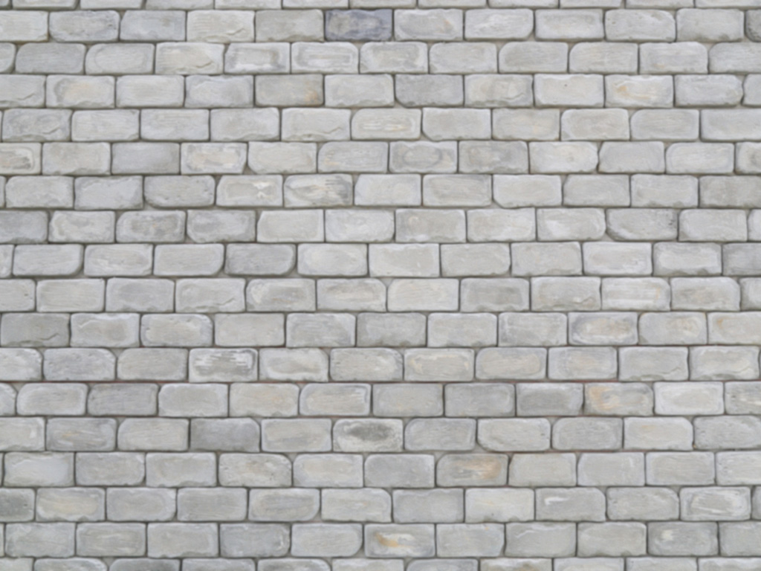
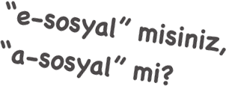
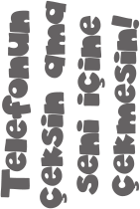
Duvar Yazıları
Teknoloji bağımlılığına dikkat çeken, bağımlılıktan kurtarmaya davet eden duvar yazıları ve sloganlar geliştirmeye ne dersiniz? İşte size birkaç örnek! Haydi, hep birlikte…
Notes:
Ayrıca bakınız: Teknolojiye Bağımlı Yaşamamak İçin adlı Yeşilay tarafından hazırlanmış kitapçık, s. 30-31.

Slide 34
Notes:
Bu sunu Yeşilay tarafından lise çağı öğrencilerine ve çocuklara yönelik hazırlanmış aşağıdaki kitapçıktan yararlanılarak oluşturulmuştur:
Teknolojiye Bağımlı Yaşamamak İçin, Mehmet Dinç, 2014, İstanbul, Yeşilay TBM Alan Kitaplığı Dizisi No: 4.

Slide 35
Fotoğraflar ve Grafik Çalışmaları
© ArtFamily, © Friax74, © Olga Iermolaieva, © WavebreakmediaMicro, © stillkost, © asierromero,
© atikom, © icsnaps, © peerayot, © kentoh – Fotolia.com
Notes:
Bu sunu Yeşilay tarafından lise çağı öğrencilerine ve çocuklara yönelik hazırlanmış aşağıdaki kitapçıktan yararlanılarak oluşturulmuştur:
Teknolojiye Bağımlı Yaşamamak İçin, Mehmet Dinç, 2014, İstanbul, Yeşilay TBM Alan Kitaplığı Dizisi No: 4.

